Slide 1

اسم المقرر
التحليل الاحصائي
QM.0606-202
استاذ المقرر
د/ أحمد محمد فرحان
جامعة الملك فيصل
عمادة التعلم الإلكتروني والتعليم عن بعد
1

Slide 2
المحاضرة (3)
المتغيرات العشوائية

Slide 3
.
المتغير العشوائي Random Variable:
المتغير العشوائي هو الذي يأخذ قيما حقيقية مختلفة تعبر عن نتائج فراغ العينة، ومن ثم مجال هذا المتغير، يشمل كل القيم الممكنة له، ويكون لكل قيمة من القيم التي يأخذها المتغير احتمال معين .
وينقسم المتغير العشوائي إلى قسمين هما:
المتغيرات العشوائية المنفصلة Discrete Random Variables
المتغيرات العشوائية المتصلة(المستمرة) Continuous Random Variables

Slide 4
أولاً : المتغيرات العشوائية المتقطعة (المنفصلة):
المتغير العشوائي المنفصل هو الذي يأخذ قيم بينية، ومتباعدة، ويرمز للمتغير العشوائي بشكل عام بحرف من الحروف الأبجدية الكبيرةX, Y, Z,…. ويرمز للقيم التي يأخذها المتغير بالحروف الأبجدية الصغيرة، x, y, z, …
فالمتغير العشوائي المنفصل هو كل قيمة من قيم المتغير العشوائي ، ومن أمثلة هذه المتغيرات:-
  عدد الأولاد الذكور في الأسرة المكونة من أربع أولاد X، X:{x=0,1,2,3,4} .
  عدد العملاء الذين يتم إنهاء خدمتهم البنكية كل 10 دقائق Y، Y:{y=0,1,2,3,….}.
  عدد مرات استخدام نوع معين من الأسمدة خلال الدورة الزراعية.
  عدد الوحدات التالفة من إنتاج مزرعة معينة تنتج200 وحدة كل موسم.
  عدد الوحدات التي تستهلكها الأسرة من سلعة معينة خلال الشهر.

Slide 5




التوزيع الاحتمالي للمتغير العشوائي المنفصل:
التوزيع الاحتمالي، هو الذي يبين احتمالات حدوث القيم التي يمكن يأخذها المتغير، والتي ترتبط باحتمالات النتائج الممكنة في فراغ العينة، وبمعنى آخر هو التكرار النسبي للقيم التي يمكن أن يأخذها المتغير.
فإذا كان المتغير العشوائي المنفصل X يأخذ القيم، ، وكان هو احتمال أن المتغير العشوائي يأخذ القيمة ، فإنه، يمكن تكوين جدول التوزيع الاحتمالي للمتغير العشوائي X ، وهو جدول مكون من عمودين، الأول به القيم الممكنة للمتغير ، والثاني به القيم الاحتمالية لهذا المتغير ، أي أن:

Slide 6
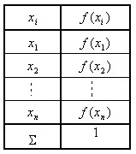

جدول التوزيع الاحتمالي للمتغير العشوائي المنفصل
وتسمى الدالة بدالة الاحتمال

Slide 7
مثــال :
إذا كانت نسبة مبيعات أحد المراكز التجارية من التفاح الأمريكي 0.60، بينما يكون نسبة مبيعاته من الأنواع الأخرى للتفاح 0.40، اشترى أحد العملاء عبوتين .
والمطلوب:
  كون فراغ العينة.
  إذا عرف المتغير العشوائي بأنه عدد العبوات المشتراة من التفاح الأمريكي، فأوجد الآتي:
  التوزيع الاحتمالي للمتغير العشوائي .
  ارسم دالة الاحتمال لهذا المتغير.

Slide 8
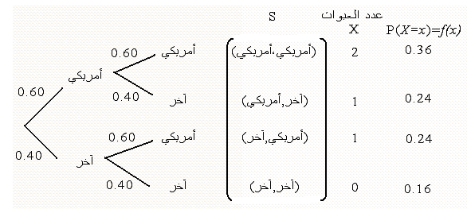
الحــل:
تكوين فراغ العينة:
التجربة هنا هو شراء وحدتين من عبوات التفاح، ومن ثم فراغ العينة يتكون من أربع نتائج، هي:

Slide 9
تابع الحــل:-
التوزيع الاحتمالي لعدد العبوات المشتراة من التفاح الأمريكي
من المعلوم أن العميل اشترى عبوتين، وأن المتغير العشوائي هو عدد العبوات المشتراة من التفاح الأمريكي، لذا تكون القيم الممكنة للمتغير العشوائي هي:
x=0 إذا كانت العبوتين من النوع الآخر، أى إذا كانت نتيجة التجربة (آخر، آخر)
x=1 إذا كان أحد العبوتين من النوع الأمريكي، أي إذا كانت نتيجة التجربة (آخر, أمريكي) أو (أمريكي, آخر)
x=2 إذا كان العبوتين من النوع الأمريكي، أي إذا كانت نتيجة التجربة (أمريكي , أمريكي)
ومن ثم يأخذ المتغير القيم: X:{x=0,1,2} ، ويرتبط احتمالات هذه القيم باحتمالات نتائج التجربة المناظرة لها كما هو مبين أعلاه، ومن ثم يكون التوزيع الاحتمالي للمتغير العشوائي X هو:

Slide 10

جدول التوزيع الاحتمالي لعدد العبوات المشتراة من التفاح الأمريكي
0.4×0.4 = 0.16 | 0
0.4×0.6+0.6×0.4= 0.48 | 1
0.6×0.6=0.36 | 2
1

Slide 11
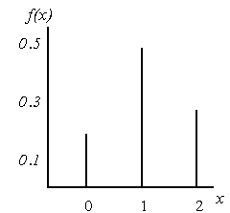
رسم دالة الاحتمال f(x):

Slide 12



الوسط الحسابي والتباين للمتغير العشوائي المنفصل:
يرمز للوسط الحسابي للمتغير العشوائي بالرمز (ميو)، ويحسب بتطبيق المعادلة التالية:
    وأما التباين ويرمز له بالرمز (سيجما)²، فيحسب بتطبيق المعادلة التالية:

Slide 13
مثـال:
في المثال السابق احسب ما يلي:
  الوسط الحسابي لعدد العبوات المشتراة من النوع الأمريكي .
  احسب الانحراف المعياري لعدد العبوات المشتراة من النوع الأمريكي .
  أوجد معامل الاختلاف النسبي .

Slide 14
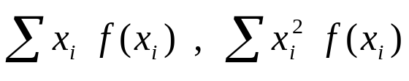


.
الحــل:
الوسط الحسابي لعدد العبوات من النوع الأمريكي:
لحساب الوسط الحسابي والانحراف المعياري يتم استخدام المعادلة الخاصة بذلك وهذا يتطلب تكوين جدول يشمل المجاميع التالية: ، وذلك كما يلي:
0 | 0 | 0.16 | 0
0.48 | 0.48 | 0.48 | 1
1.44 | 0.72 | 0.36 | 2
1.92 | 1.20 | 1

Slide 15
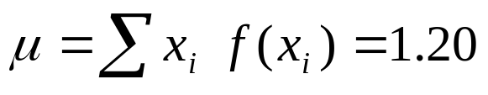


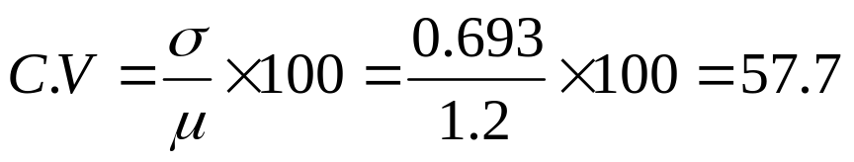
تابع الحــل:
إذا الوسط الحسابي هو:
ولحساب الانحراف المعياري يجب أولا حساب التباين وهو:
إذا الانحراف المعياري قيمته هي:
معامل الاختلاف النسبي هو:

Slide 16





ثانياً : المتغيرات العشوائية المستمرة Continuous Random Variables
.
المتغير العشوائي المستمر هو الذي يأخذ قيما متصلة، ويأخذ عدد لانهائي من القيم الممكنة له داخل مجاله، فإذا كان x متغير عشوائي مستمر، ويقع في المدى (a,b)، أي أن: ، فإن للمتغير X عدد لانهائي من القيم تقع بين الحدين الأدنى والأعلى (a,b)، ومن الأمثلة على المتغيرات الكمية المستمرة ما يلي:
  كمية الألبان التي تنتجها البقرة في اليوم باللتر:
  المساحة المزروعة بالأعلاف في المملكة بالألف هكتار
  فترة صلاحية حفظ الدجاج المبرد بالأيام،
  وزن الجسم بالكيلوجرام للأعمار من (40-30)،
  وهكذا الأمثلة على المتغير الكمي المستمر كثيرة.

Slide 17



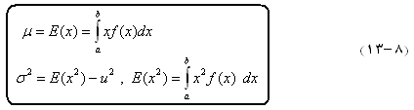
تابع التوزيع الاحتمالي للمتغير المستمر :-
الوسط الحسابي والتباين للمتغير العشوائي المستمر:
إذا كانت هي دالة كثافة الاحتمال للمتغير العشوائي ، فإن معادلة الوسط والتباين يمكن كتابها كما يلي:

Slide 18
التوزيعات الاحتمالية للمتغيرات المنفصلة:-
توزيع ذي الحدين:
يستخدم هذا التوزيع في الحالات التي يكون للظاهرة محل الدراسة نتيجتان فقط متنافيتان، النتيجة محل الاهتمام وتسمى بحالة النجاح، والأخرى تسمى بحالة الفشل، ومن أمثلة ذلك:
  عند إعطاء مريض نوع معين من الأدوية، لها نتيجتان:
  ( استجابة للدواء، أو عدم استجابة)
  عند فحص عبوة بداخلها نوع معين من الفاكهة، لها نتيجتان
  (الوحدة إما أن تكون سليمة، أو تكون معيبة)
  عند إلقاء قطعة عملة، لها نتيجتان
  (ظهور الوجه الذي يحمل الصورة، أو الوجه الذي يحمل الكتابة)
  نتيجة الطالب في الاختبار
  (نجاح، رسوب)
  استخدام المزارع لبرنامج معين في الزراعة
  ( يستخدم، أو لا يستخدم)

Slide 19



شكل التوزيع الاحتمالي ثنائي الحدين:
إذا كررت محاولة من المرات، بحيث أن كل محاولة لها نتيجتان فقط متنافيتان هما:
  النتيجة محل الاهتمام " حالة نجاح " وتتم باحتمال ثابت في كل محاولة هو
  النتيجة الأخرى " حالة فشل " وتتم باحتمال ثابت أيضا هو
وبافتراض أن هذه المحاولات مستقلة، بمعنى أن نتيجة كل محاولة ليس لها علاقة بنتيجة المحاولة الأخرى، وإذا كان المتغير العشوائي X يعبر عن عدد حالات النجاح "عدد النتائج محل الاهتمام" في الـ nمحاولة، فإن مدي المتغير العشوائي X والذي يعبر عن عدد حالات النجاح هو:

Slide 20
إذا فتوزيع ذو الحدين هو أحد التوزيعات الاحتمالية المنفصلة، ويستخدم لإيجاد احتمال وقوع حدث معين (نجاح) عدداً من المرات مقداره X من بين n من المحاولات لنفس التجربة (ونرمز لهذا الاحتمال بالرمز P(X) وذلك عندما تتحقق الشروط التالية :
  هناك ناتجان ممكنان فقط ومتنافيان لكل محاولة .
  المحاولات وعددها n مستقلة عن بعضها البعض .
  احتمال وقوع الحدث المعين في كل محاولة (النجاح) P ثابت ولا يتغير من محاولة لأخرى .

Slide 21
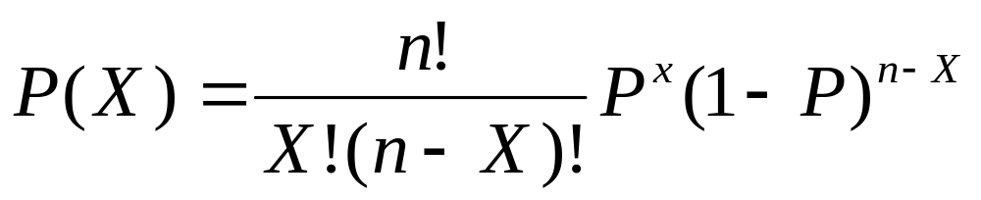


فبالتالي يمكن حساب الاحتمال من خلال المعادلة التالية :
حيث !n (وتقرأ " مضروب n ") 0! =1, n. (n-1). (n-2)…3.2.1 =.
ويكون متوسط توزيع ذي الحدين
وانحراف المعياري

Slide 22



تحديد شكل التوزيع:
يتحدد شكل التوزيع ثنائي الحدين وفقا لقيمة احتمال النجاح كما يلي:
  إذا كان فإن التوزيع الاحتمالي ثنائي الحدين يكون متماثل.
  إذا كان فإن التوزيع الاحتمالي ثنائي الحدين يكون موجب الالتواء.
  إذا كان فإن التوزيع الاحتمالي ثنائي الحدين يكون سالب الالتواء.

Slide 23
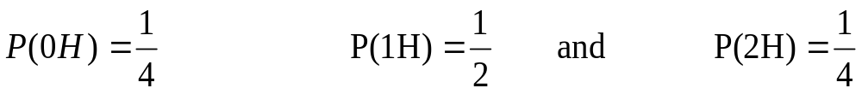
مثـال:
عند رمى عملة متوازنة مرتين فإن النواتج الممكنة هي TT,TH,HT,HH وعلى ذلك فإن :
وهكذا فإن عدد الصور متغير عشوائي منفصل ، وتمثل مجموعة كل النواتج الممكنة مع احتمالاتها المناظرة توزيعاً احتمالياً منفصلا، أنظر الجدول التالي:
عدد الصور | إمكانية حدوثها | الاحتمال
0 | TT | 0.25
1 | TH, HT | 0.50
2 | HH | 0.25

Slide 24
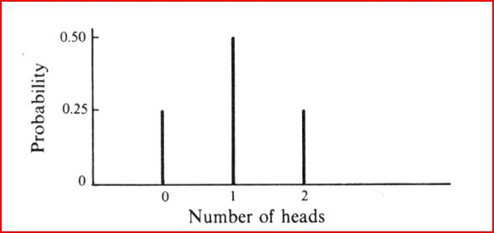
ويمكن كذلك تمثيل ذلك من خلال الرسم التالي:

Slide 25
مثال :-
إذا كان إحتمال نجاح الطالب في مقرر التحليل الإحصائي 80% تم إختيار 4 طلاب المطلوب :-
كون جدول توزيع ثنائي الحدين .
أوجد إحتمال نجاح 3 طلاب .
أوجد إحتمال رسوب 3 طلاب .
أوجد إحتمال نجاح طالبين على الأقل .
القيمة المتوقعة (الوسط الحسابي ) .
الانحراف المعياري .

Slide 26
الحل :-
P = 0.80 , (1-P= 0.20 ) , n=4
1- جدول توزيع ثنائي الحدين :-
الناتج | الاحتمال | عدد الطلاب الراسبين | عدد الطلاب الناجحين
0.0016 | = 4C0 × (0.80)⁰ × (0.20)⁴ | 4 | 0
0.0256 | = 4C1 × (0.80)¹ × (0.20)³ | 3 | 1
0.1536 | = 4C2 × (0.80)² × (0.20)² | 2 | 2
0.4096 | = 4C3 × (0.80)³ × (0.20)¹ | 1 | 3
0.4096 | = 4C4 × (0.80)⁴ × (0.20)⁰ | 0 | 4

Slide 27
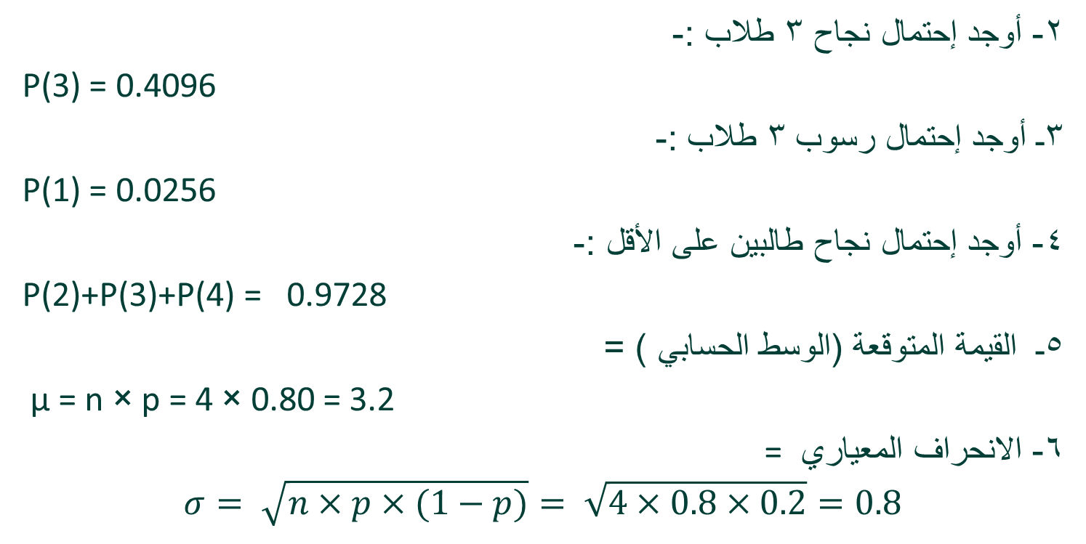
تابع الحل :-
2- أوجد إحتمال نجاح 3 طلاب :-
P(3) = 0.4096
3ـ أوجد إحتمال رسوب 3 طلاب :-
P(1) = 0.0256
4- أوجد إحتمال نجاح طالبين على الأقل :-
P(2)+P(3)+P(4) = 0.9728
5ـ القيمة المتوقعة (الوسط الحسابي ) =
µ = n × p = 4 × 0.80 = 3.2
6- الانحراف المعياري =
$$σ= \sqrt{n×p×(1−p)}= \sqrt{4×0.8×0.2}=0.8$$

Slide 28
مثال :-
إذا كان إحتمال حياة شخص عند العمر 30 هو 60% تم إختيار 5 أشخاص عند تمام العمر 30 المطلوب :-
كون جدول توزيع ثنائي الحدين .
أوجد إحتمال حياة 4 أشخاص .
أوجد احتمال وفاة 3 أشخاص .
أوجد احتمال حياة 3 أشخاص على الاقل .
القيمة المتوقعة (الوسط الحسابي ) .
الانحراف المعياري .

Slide 29
الحل :-
P = 0.60 , (1-P= 0.40 ) , n=5
1- جدول توزيع ثنائي الحدين :-
الناتج | الاحتمال | عدد الوفيات | عدد الاحياء
0.01024 | = 5C0 × (0.60)⁰ × (0.40)⁵ | 5 | 0
0.0768 | = 5C1 × (0.60)¹ × (0.40)⁴ | 4 | 1
0.2304 | = 5C2 × (0.60)² × (0.40)³ | 3 | 2
0.3456 | = 5C3 × (0.60)³ × (0.40)² | 2 | 3
0.2592 | = 5C4 × (0.60)⁴ × (0.40)¹ | 1 | 4
0.07776 | = 5C4 × (0.60)⁵ × (0.40)⁰ | 0 | 5

Slide 30
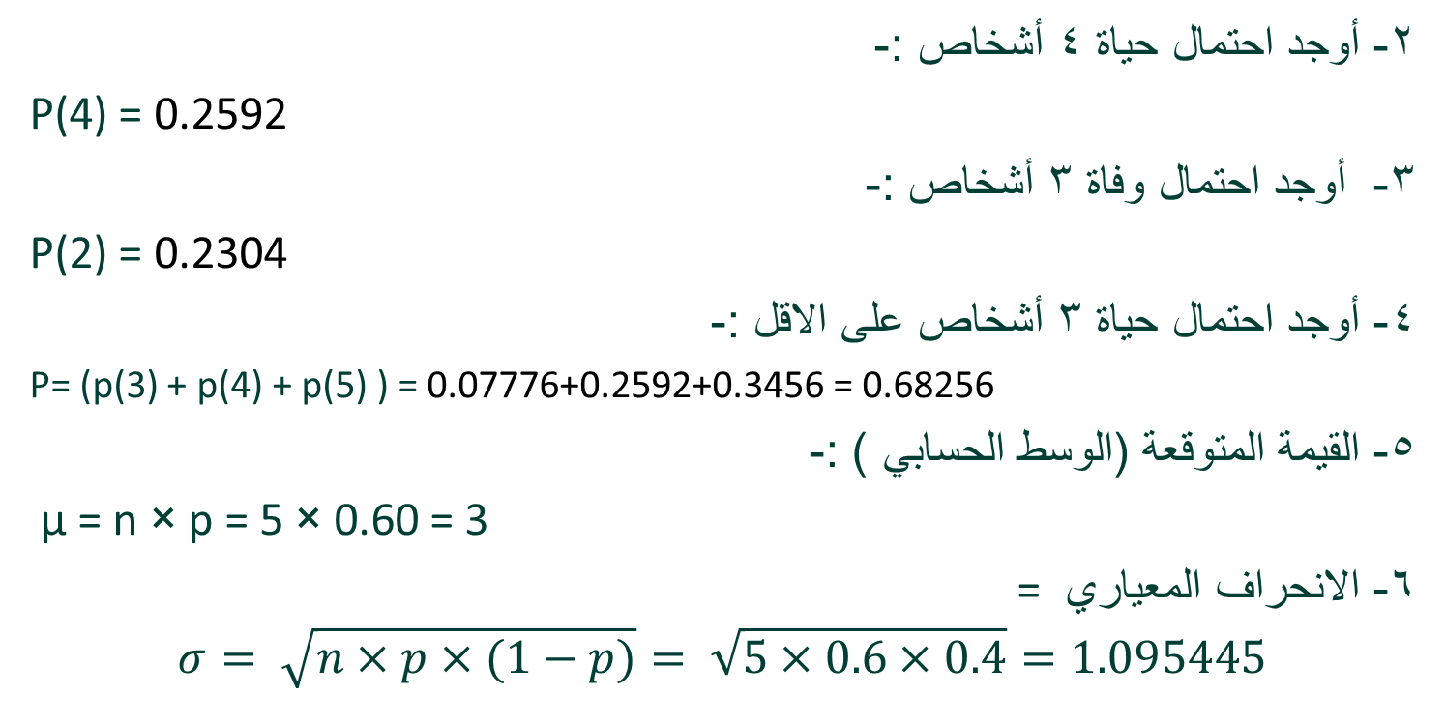
تابع الحل :-
2- أوجد احتمال حياة 4 أشخاص :-
P(4) = 0.2592
3- أوجد احتمال وفاة 3 أشخاص :-
P(2) = 0.2304
4- أوجد احتمال حياة 3 أشخاص على الاقل :-
P= (p(3) + p(4) + p(5) ) = 0.07776+0.2592+0.3456 = 0.68256
5- القيمة المتوقعة (الوسط الحسابي ) :-
µ = n × p = 5 × 0.60 = 3
6- الانحراف المعياري =
$$σ= \sqrt{n×p×(1−p)}= \sqrt{5×0.6×0.4}=1.095445$$

Slide 31

بحمد الله

